Slide 1

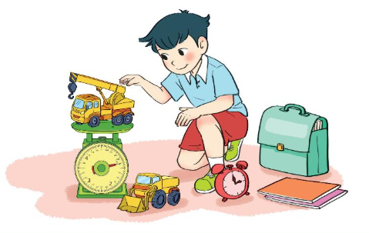



Thứ sáu ngày 19 - 11 -2021 Toán Luyện tập

Slide 2
KHỞI ĐỘNG

Slide 3
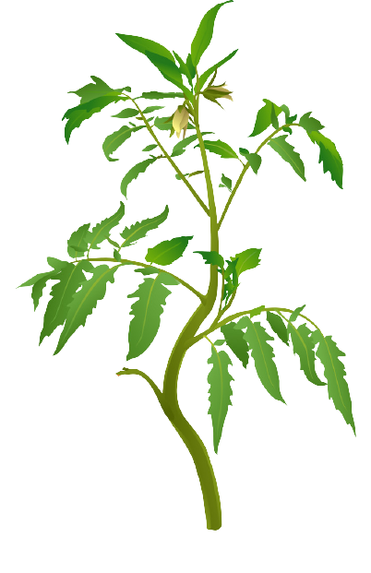
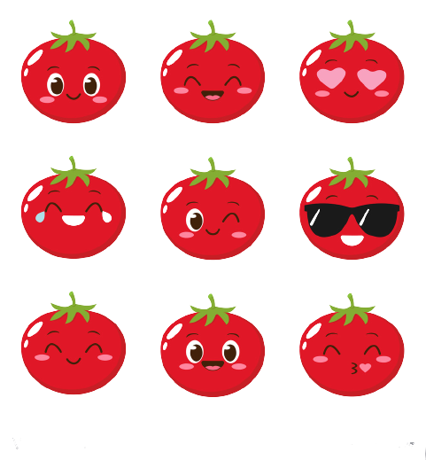


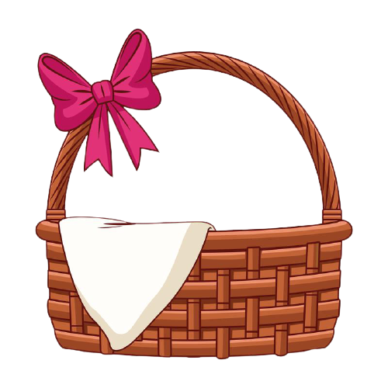

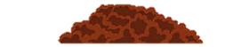
Cây cà chua Hạnh phúc
Notes:
Click vào cây ở góc để đi tới bài học

Slide 4
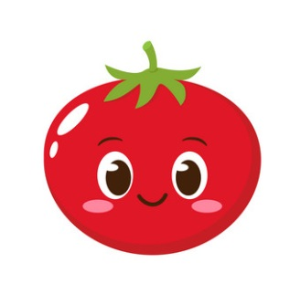
82
9
82
9
+
+
A.
B.
91
91
Đâu là cách đặt tính đúng?

Slide 5
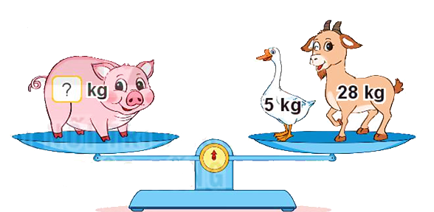
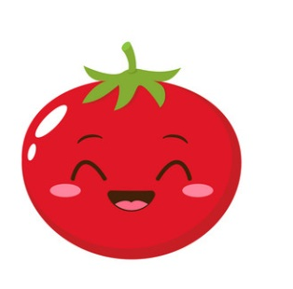
25
20

Slide 6


Nam có 38 viên bi. Rô-bốt có 34 viên bi. Hỏi Nam và Rô-bốt có tất cả bao nhiêu viên bi?
Notes:
Ngôi sao may mắn, HS đc tặng quà

Slide 7
27 + 19 = ?
27 + 19 = 46

Slide 9

Bài 20
PHÉP CỘNG (có nhớ)
SỐ CÓ HAI CHỮ SỐ VỚI SỐ CÓ HAI CHỮ SỐ

Slide 10
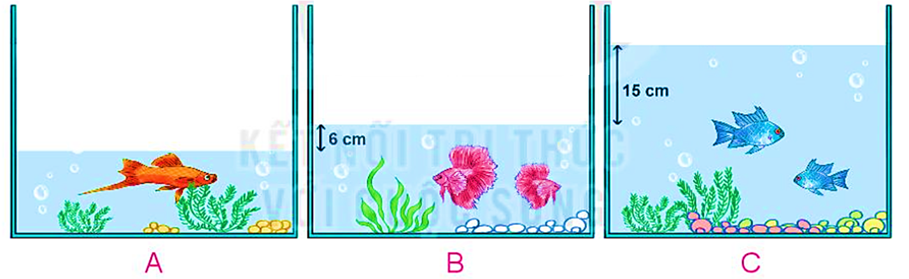
4
Ba bể cá A, B, C có mực nước khác nhau như hình vẽ dưới đây.
5 cm
15 cm
? cm
11cm
6 cm
A
B
C
a) Mực nước ở bể B cao hơn mực nước ở bể A bao nhiêu xăng-ti-mét?
b) Mực nước ở bể C cao hơn mực nước ở bể A bao nhiêu xăng-ti-mét?
c) Sau khi bạn Nam bỏ thêm một số hòn đá cảnh vào bể B thì mực nước ở bể B tăng thêm 5 cm. Hỏi lúc này mực nước ở bể B cao hơn mực nước ở bể A bao nhiêu xăng-ti-mét?
Notes:
Gv linh động nhận xét đúng khi HS có lời giải khác phù hợp.

Slide 11

Sách Toán_trang 81

Slide 12
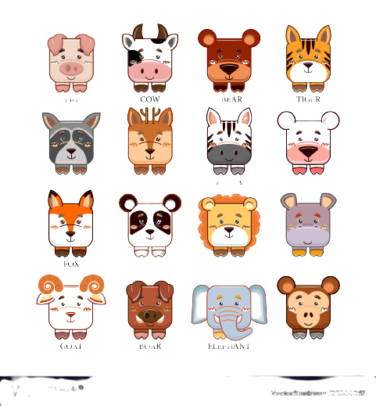
1
Tính
41 + 19 = 60
67 + 3 = 70
76 + 14 = 90
Notes:
GV nên cho HS thi đua trên bảng lớp hoặc bảng nhóm

Slide 13
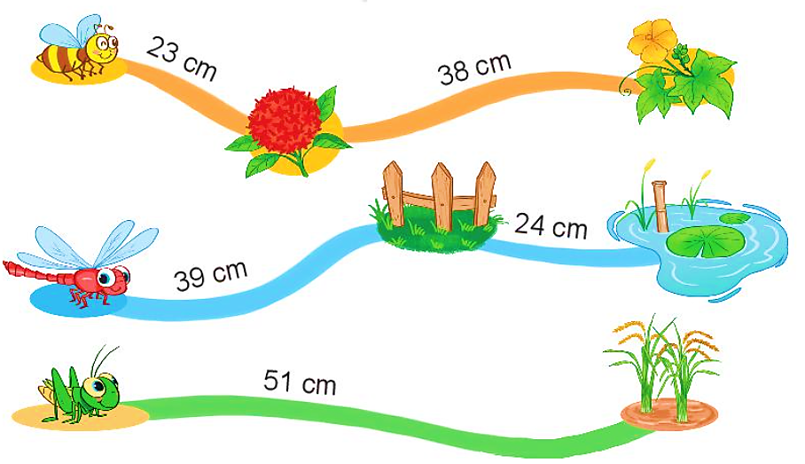

2
Đường bay của bạn nào dài nhất?
61cm
63cm
Vậy đường bay của bạn chuồn chuồn dài nhất.

Slide 14
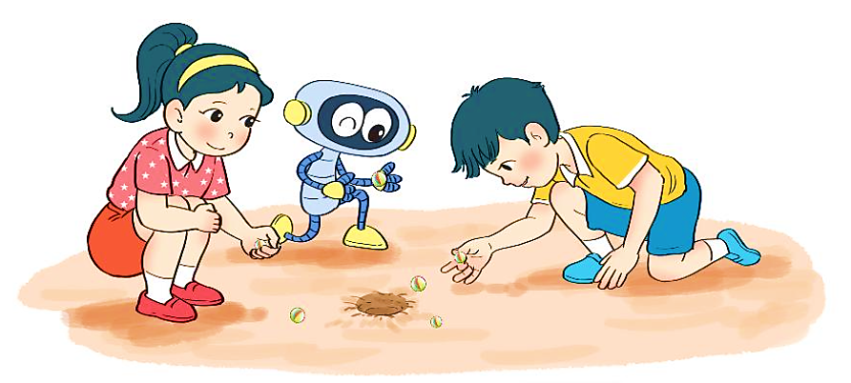
3
Nam có 38 viên bi. Rô-bốt có 34 viên bi. Hỏi Nam và Rô-bốt có tất cả bao nhiêu viên bi?
Bài giải
Nam và Rô-bốt có tất cả số viên bi là:
38 + 34 = 72 (viên bi)
Đáp số: 72 viên bi.

Slide 15
CỦNG CỐ

Slide 16
DẶN DÒ
Xem lại
bài đã học
Hoàn thành bài…
Chuẩn bị bài mới: Bài 22: Phép trừ (có nhớ) số có hai chữ số cho số có một chữ số.

